Slide 1
#2022_Kyungnam_Data_Analysis_Study_Group
딥러닝을 위한 최적화와 수치해석

Slide 2
13장. 언더피팅의 진단과 해결책

Slide 3
Part 1
언더피팅의 진단
Over-fitting, Under-fitting을 진단하는 방법
-> 가장 기본적이고 효과적인 방법은 bias vs. variance 분석
Over-fitting -> variance↑
Train error가 test error 보다 훨씬 작은 경우
Train에서는 잘 학습하나 test에서 학습이 잘 안되는 경우
Under-fitting -> bias↑
Train error와 test error 모두 높은 경우

Slide 4
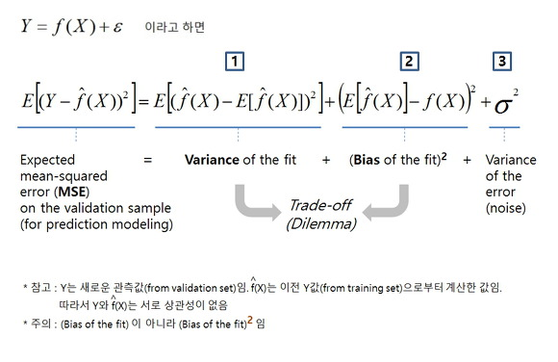
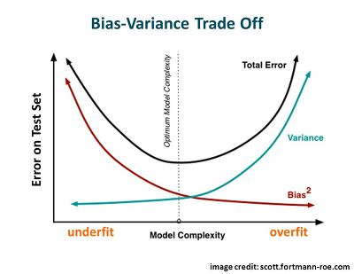
Part 1
언더피팅의 진단
bias vs. variance trade-off
Trade off = 하나가 증가하면 다른 하나는 무조건 감소한다는 뜻
=> 학습을 한다고 해도 bias와 variance를 고려해 가장 낮은 지점을 찾아 최적의 학습 모델로 만들어야함

Slide 5
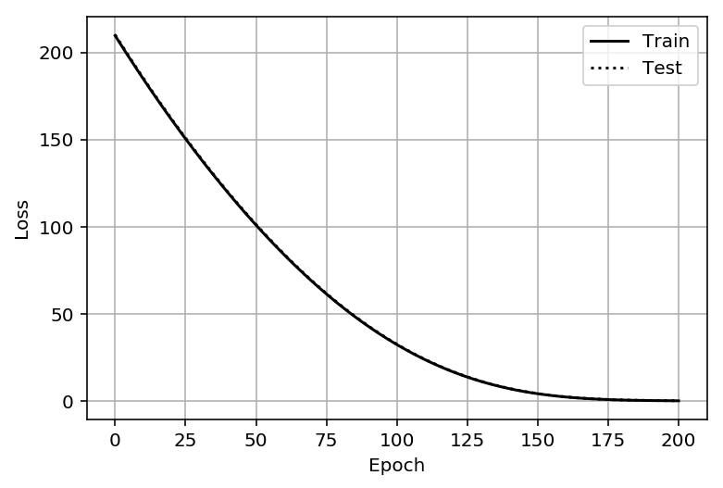
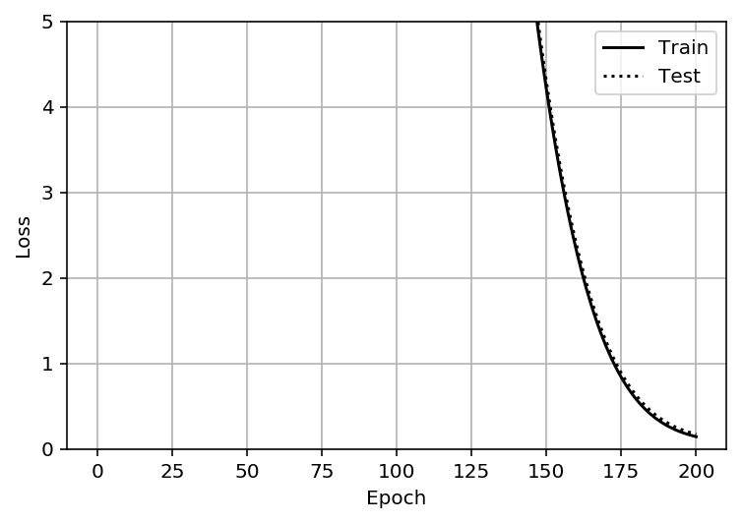
Part 1
언더피팅의 진단과 해결책
범위 축소
Epoch를 늘리면 손실함수 값은 더 작아질 가능성이 큼

Slide 6
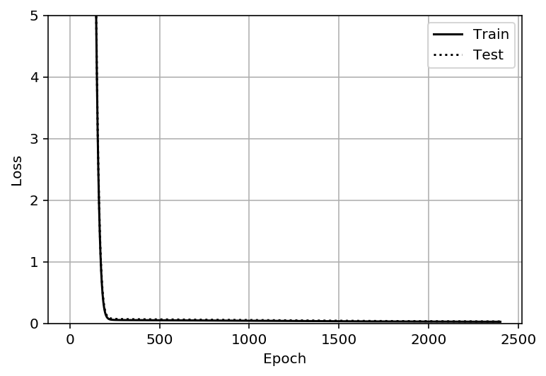
Part 1
언더피팅의 진단과 해결책
Epoch를 2400으로 증가
약 반복횟수 300번에서 손실함수 0.025에 수렴
-> 학습 반복 횟수 재설정을 통해 언더피팅 해결

Slide 7
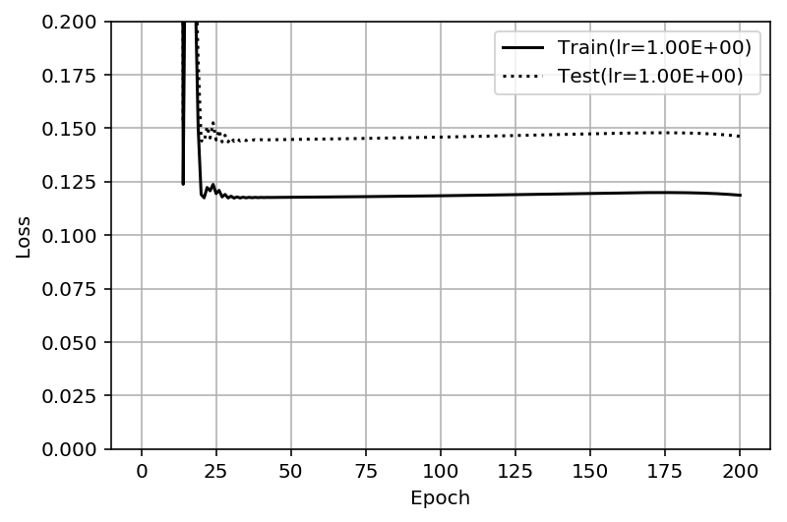
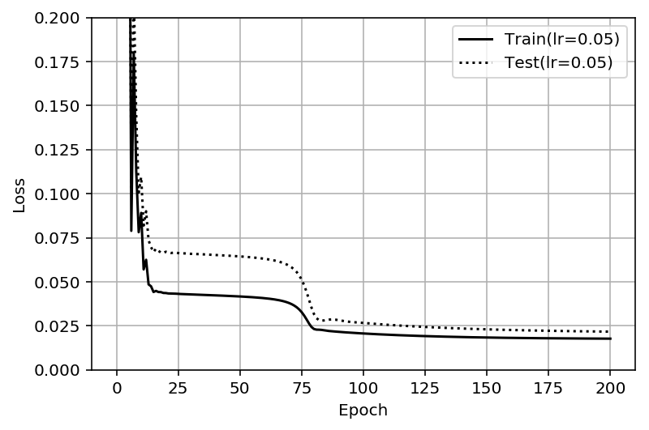
Part 1
언더피팅의 진단과 해결책
학습률 1.0
학습률 0.05
학습률이 1.0일 경우 국소 최소값을 가지는 경향이 발생
-> 학습률 0.05(작게)로 설정하여 돌려 언더피팅 방지

Slide 8
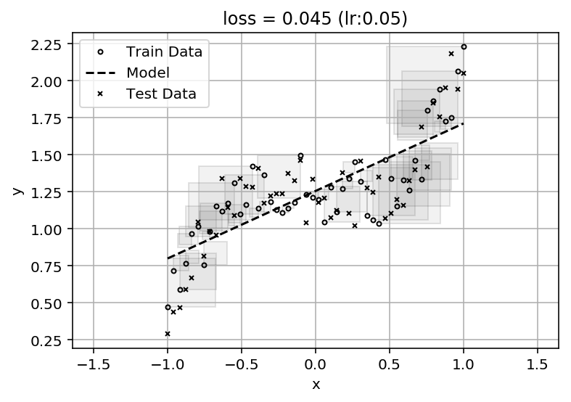
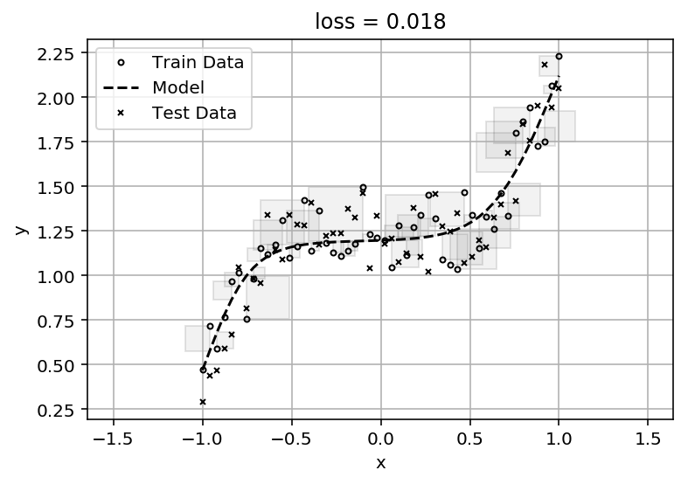
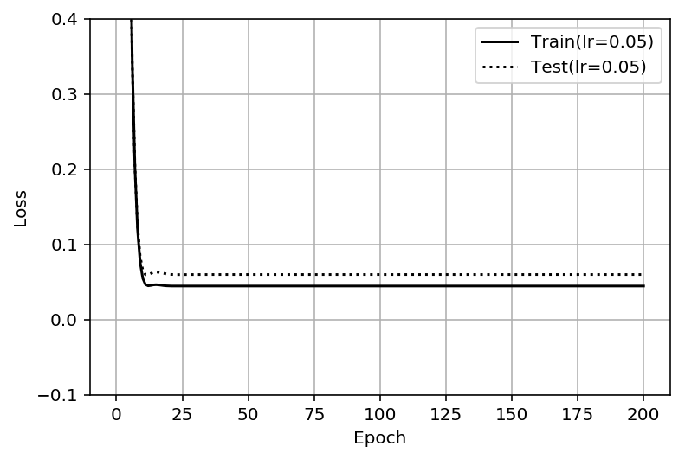
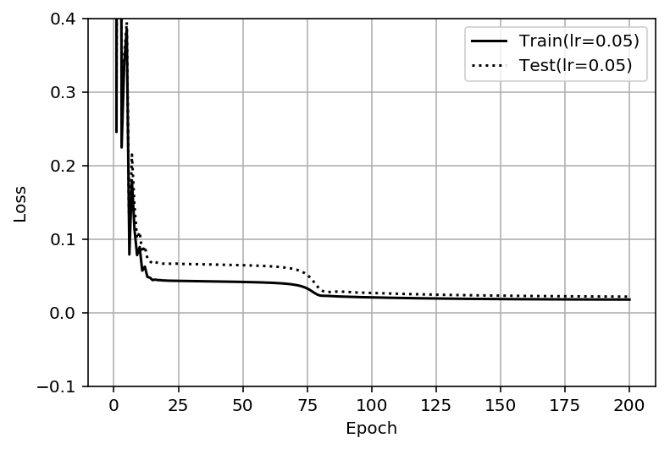
Part 1
언더피팅의 진단과 해결책
비교적 간단한 모델
비교적 복잡한 모델
비교적 단순한 모델일 경우 언더피팅의 가능성이 높음
하지만 모델을 너무 복잡하게 해도 문제가 발생

Slide 9
Part 1
언더피팅의 진단과 해결책
언더피팅 요약
주어진 모델과 데이터로 이루어진 손실함수의 최적화 문제를 수치 알고리즘이 잘 풀었는가?
주어진 모델의 복잡도가 충분한가?
주어진 데이터셋의 크기가 적절한가?
언더피팅과 오버피팅은 자주 접하는 문제임
-> 많은 경험을 통해 가장 적절한 방법을 찾는 것이 중요함!

